Slide 1
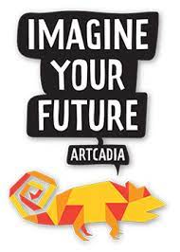
0&0 Artcadia
Thema: gebouwen.
Naam: De nieuwe Watertoren

Slide 2
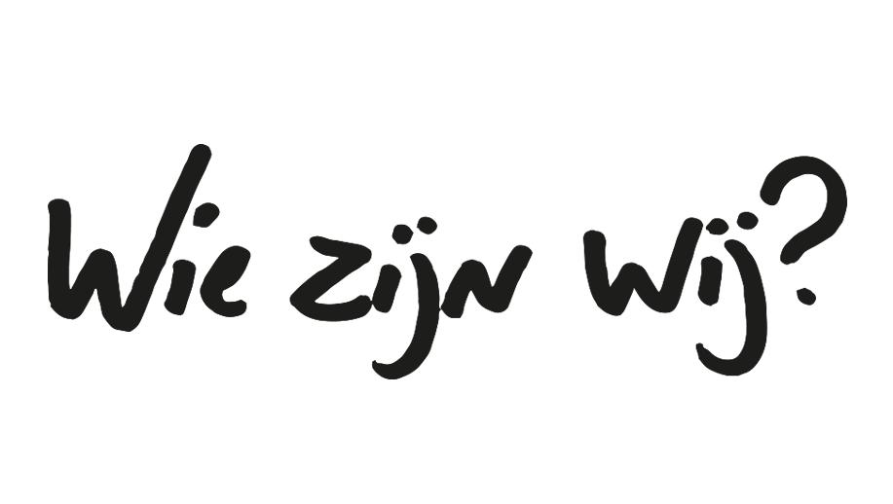
Wie zijn wij?
Hoi ik ben Mees en ik ben de teamleider. Ik en mijn groepje hebben het thema: Gebouwen. Dit is mijn groepje:
Ziyad
Aysar
Rafael
Sep

Slide 3
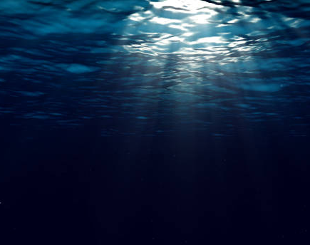
Probleem
De zeespiegel stijgt en steden worden voller. Op en onder water is ruimte genoeg en is ook energie, water en licht genoeg.
Het probleem is wel dat onderwatergebouwen duur zijn omdat ze omhoog drijven door de waterdruk en licht niet tot op de bodem schijnt.

Slide 4
Oplossing: De nieuwe Watertoren

Slide 5
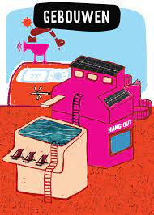
Samenvatting van ons gebouw
Wij hebben een ervoor gekozen om een gebouw te maken in water, zodat er veel meer ruimtes op het land beschikbaar is, goed voor het milieu en voor de ultrafiltratie. De ultrafiltratie is een filter die wordt geboost door de druk die wij onder water hebben en daardoor hebben we oneindig zoetwater. Met het zoetwater kunnen we gaan douchen, drinken en alle andere benodigheden. onderwater hebben wij 3 ondersteunings palen staan die zorgen dat het gebouw steviger wordt.
Aan de buitenkant hebben we doorzichtige zonnepaneel ramen. We hebben een grote plantenbak onder water en op het gebouw, zodat het binnen het gebouw niet warm wordt en voor de isolatie. Isolatie is een laag in de muur die warmte en kou vasthoudt, zodat het niet ontsnapt uit het gebouw. Het gebouw zelf is van gerecycled metaal dat is ingesmeerd met roestwerende verf.

Slide 6
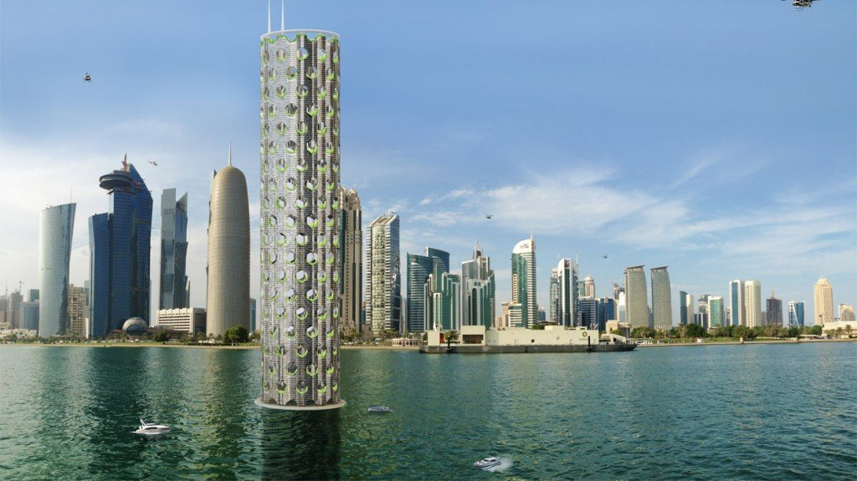
Op en midden het gebouw
Ziyad: Naast de plantenbak is een windmolen om veel energie op te wekken. We vangen het licht op in de vorm van energie door veel zonnepanelen te plaatsen langs het gebouw en dat licht brengen we naar de koepel om de planten en dieren te laten groeien.
Rafael: In het midden kunnen mensen rustig in de koepel lopen en alles bewonderen dat binnen en buiten de koepel staat. WIj hebben ook berekeningen gemaakt van het gebouw. De koepel word 40meter hoog en 80meter lang. De muren van de koepel worden rond de vier meter breedt. Het gebouw word 80meter hoog en 20meter breedt.
Mees: Onze probleem voor dit gebouw zijn dat er onderwater erg veel druk staat daardoor hebben we de toren extra zwaar moeten maken zodat het gebouw niet naar de oppervlakte stijgt. Nog een probleem is dat onderwater bouwen moeilijk is. Hier is nog geen directe oplossing voor.

Slide 7
Einde presentatie
Dat was onze presentatie over het thema: Gebouwen. Bedankt voor het bekijken van ons idee!

